Slide 1
实验三 竞争冒险

Slide 2
一. 实验目的
能够通过实验观察组合电路中存在的竞争冒险现象。
学会用实验手段消除竞争冒险对电路的影响。

Slide 3
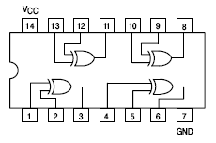
二. 实验器材
双踪示波器
74LS86
74LS86

Slide 4
三.实验原理
3.1 竞争
  由于门电路的传输延迟，导致信号到达电路某一汇合点的时间有先有后；
  分类：
  a.功能竞争 b.逻辑竞争
当有多个输入变量发生变化时，由于它们变化速度的快慢不同，传递到电路输出端有时差
当某一个变量通过两条以上的途径到达输出端，由于每条路径上的延迟时间不同，到达输出端有时差

Slide 5
三.实验原理（续）
3.2 冒险
  定义：由竞争引起的在组合电路中产生输出干扰脉冲（毛刺）的现象。
  偏0型（或非电路）
  静态冒险
  类型 偏1型（与非电路）
  动态冒险

Slide 6
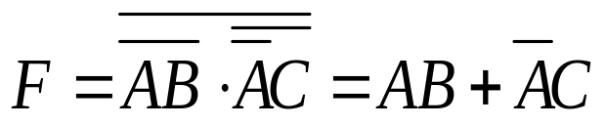

三.实验原理（续）
偏1型冒险
  表达式：
  当B＝C＝1时，
1
A
B
G2
&
A
G1
tpd
&
G1
&
F
G2
G3
tpd
1
&
C
G3
F
tpd

Slide 7
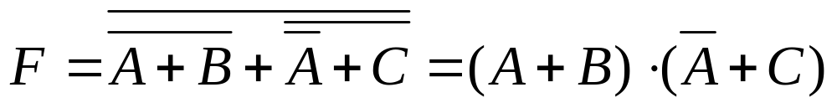
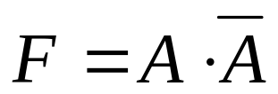

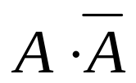

三.实验原理（续）
偏0型冒险
  表达式：
  当B＝C＝0时，
0
B
G2
A
A
+
G1
tpd
+
G1
+
F
G2
G3
tpd
+
0
C
G3
F
tpd

Slide 8
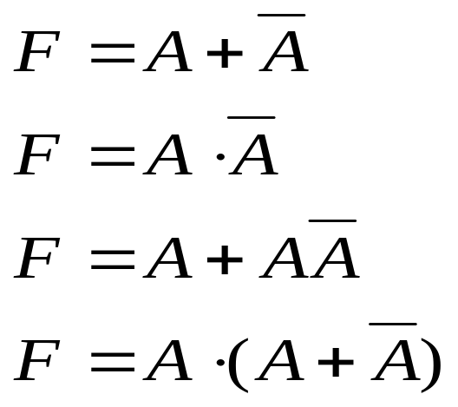
三.实验原理（续）
3.3 冒险现象判别
  卡诺图法
    若有两个卡诺圈相切，则该电路必存在冒险。
    两个卡诺圈相交或错开，均不会产生冒险。
  代数判别法
偏1型冒险
静态冒险
偏0型冒险
动态冒险

Slide 9
三.实验原理（续）
3.4 冒险消除
  加冗余项消除，即在卡诺图中加入交链。
  引入选通脉冲避开冒险。
  在输出端并入滤波电容。

Slide 10

四.实验内容
4.1 八位串行奇偶校验电路竞争冒险现象的观察及消除
  (1)找到芯片74LS86（2片），按图17.1接线,改变a…h电平，观察并记录y,z的变化（表17.1）；
  (2)a接脉冲，b…h接高电平，用示波器观察并记录a和y的波形（反相），测出信号经过七级异或门的延迟时间；
  (3)a、h接同一脉冲，b…g接高电平，观察并记录a和y的波形,说明y的波形有何异常现象？如果出现冒险，分析为何种冒险；
  (4)若采用加电容的方法消除异常，电容应接在何处？并画出加电容前和加电容后观察到的波形。

Slide 11
四.实验内容（续）
表17.1
a | b | c | d | e | f | g | h | y | z
0 | 0 | 0 | 0 | 0 | 0 | 0 | 0
1 | 0 | 0 | 0 | 0 | 0 | 0 | 0
1 | 1 | 0 | 0 | 0 | 0 | 0 | 0
1 | 1 | 1 | 0 | 0 | 0 | 0 | 0
1 | 1 | 1 | 1 | 0 | 0 | 0 | 0
1 | 1 | 1 | 1 | 1 | 0 | 0 | 0
1 | 1 | 1 | 1 | 1 | 1 | 0 | 0
1 | 1 | 1 | 1 | 1 | 1 | 1 | 0
1 | 1 | 1 | 1 | 1 | 1 | 1 | 1

Slide 12
预习
译码器及其应用
触发器
集成计数器

